Slide 1
ENTORNOS DE DESARROLLO
UNIDAD 1
INGENIERÍA DEL SOFTWARE

Slide 2
OBJETIVOS PROCEDIMENTALES
Identificación de las herramientas utilizadas para el desarrollo de software.
Clasificación de los lenguajes de programación e identificación de las características de los más difundidos.
Obtención de código ejecutable a través del código fuente: herramientas implicadas. Ejecución en máquinas virtuales.
Identificación de las principales metodologías de desarrollo de software. Características y ámbitos de aplicación.
Identificación de la importancia del desarrollo a capas.

Slide 3
OBJETIVOS CONCEPTUALES
Concepto de programa informático.
Ingeniería del software.
Fases del proceso de desarrollo de software: análisis, diseño, codificación, pruebas, documentación, explotación y mantenimiento, entre otras.
Metodologías de desarrollo.
Código fuente, código objeto y código ejecutable; máquinas virtuales.
Relación del software con los componentes del sistema.
Arquitecturas de software.
Patrones de desarrollo.
Requerimientos operacionales: fiabilidad, disponibilidad, extensibilidad, escalabilidad, seguridad, manejabilidad, accesibilidad.
Roles que interactúan en el proceso de desarrollo del software: analista, programador o programadora, diseñador o diseñadora, arquitecto, entre otros.
Desarrollo a capas: clientela, presentación, negocio, integración, persistencia.
Entornos de producción, entornos de desarrollo.

Slide 4
OBJETIVOS ACTITUDINALES
Interés por este tipo de lenguajes y su aplicación.
Valoración de la importancia y las ventajas de la generación metódica de programas.
Disposición a la planificación de las propias tareas y a la autoevaluación de lo conseguido.
Interés por la producción (exploración) de soluciones técnicas ante problemas que se presenten y también como elemento de mejora del proceso.

Slide 5
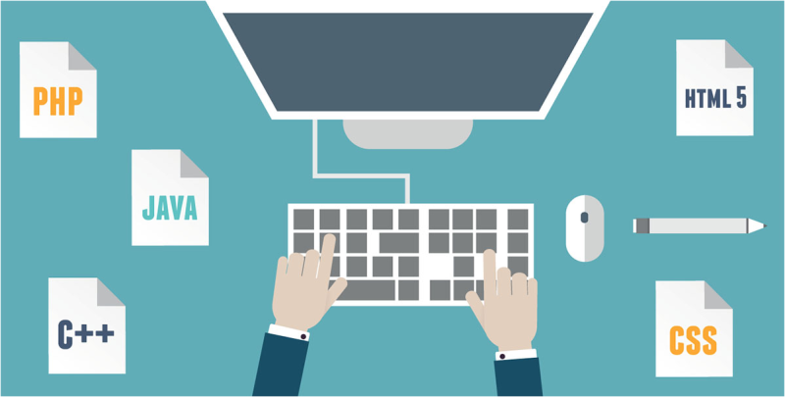
INGENIERÍA DEL SOFTWARE DEFINICIÓN
Ingeniería de software es la aplicación de un enfoque sistemático, disciplinado y cuantificable al desarrollo, operación y mantenimiento de software, y el estudio de estos enfoques.

Slide 6
OBJETIVOS DE LA INGENIERÍA DEL SOFTWARE
Mejorar el diseño de aplicaciones o software de tal modo que se adapten de mejor manera a las necesidades de las organizaciones o finalidades para las cuales fueron creadas.
Promover mayor calidad al desarrollar aplicaciones complejas.
Brindar mayor exactitud en los costos de proyectos y tiempo de desarrollo de los mismos.
Aumentar la eficiencia de los sistemas al introducir procesos que permitan medir mediante normas específicas, la calidad del software desarrollado, buscando siempre la mejor calidad posible según las necesidades y resultados que se quieren generar.
Una mejor organización de equipos de trabajo, en el área de desarrollo y mantenimiento de software.
Detectar a través de pruebas, posibles mejoras para un mejor funcionamiento del software desarrollado.

Slide 7
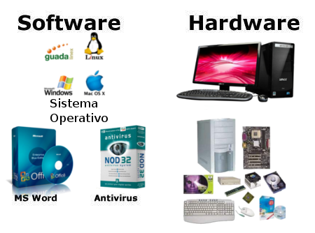
RECURSOS DE LA INGENIERÍA DEL SOFTWARE
Recurso humano: está compuesto por las personas que intervienen en la planificación de cualquier instancia de software (gestor, ingeniero de software, etc).
Recursos de software reutilizable: son los componentes de software que pueden ser usados en otras aplicaciones, de esta forma se pueden reducir costos o tiempo.
Recursos de entorno: es el entorno de las aplicaciones, el software son las aplicaciones que se desarrollan, y el hardware es el medio físico en el que se desarrollan dichas aplicaciones.

Slide 8

NOTACIONES
LUM (lenguaje unificado de modelado) o UML:
Ampliamente utilizado para especificar métodos y es aplicable en el desarrollo de software.
No define un modelo estandar de desarrollo sino un lenguaje de modelado.
Consiste en vistas, elementos de modelo y un conjunto de reglas sintácticas, semánticas y pragmáticas que indican cómo utilizar los elementos.

Slide 9
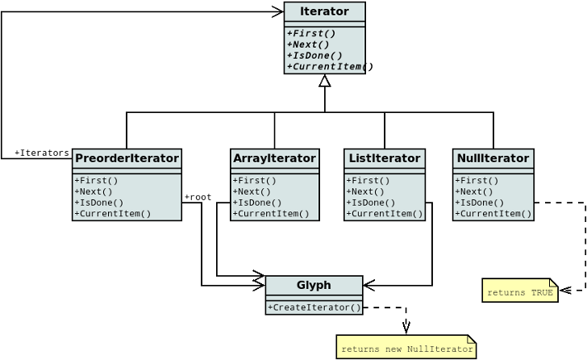

Slide 10
NOTACIONES
BPMN (notación para el modelado de procesos de negocio):
Su objetivo es proporcionar de forma sencilla una definición y análisis de los procesos de negocio simulando un diagrama de flujo.
Coordina la secuencia de los procesos y los mensajes que fluyen entre los participantes, junto a una serie de actividades.

Slide 11
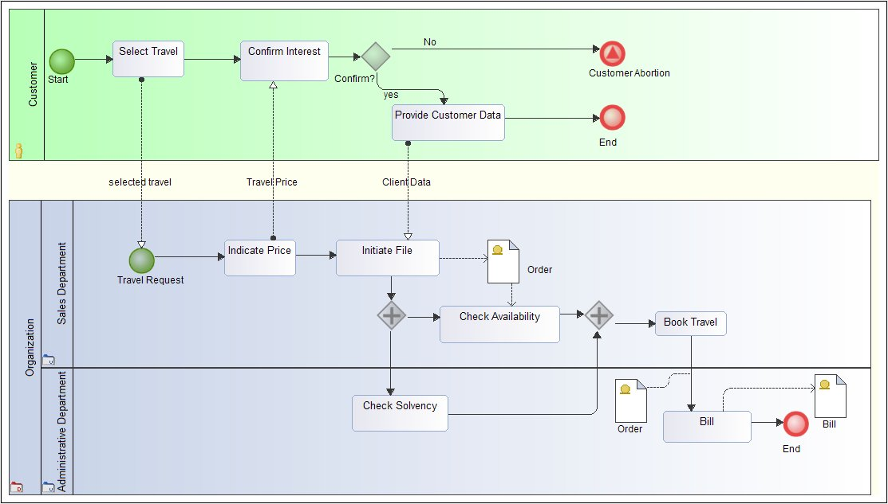

Slide 12
NOTACIONES
DFD (diagrama de flujo de datos):
Permite el movimiento de datos a través de un sistema por medio de modelos que describen:
Los flujos de datos.
Los procesos que transforman o cambian los datos.
Los destinos de los datos.
Los almacenamientos de datos disponibles en el sistema.

Slide 13
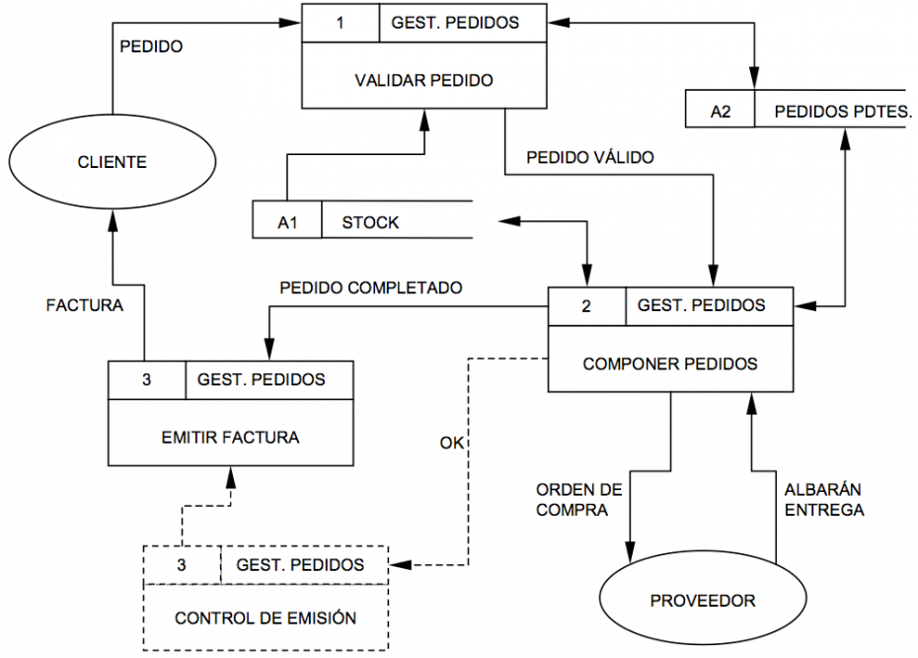

Slide 14
METODOLOGÍA
La metodología utilizada en ingeniería del software debe ser sistemática, predecible y repetible; determinando los pasos a seguir y cómo realizarlos para finalizar una tarea.

Slide 15
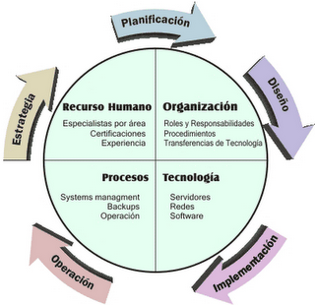
METODOLOGÍA ETAPAS DEL PROCESO
Al conjunto de las etapas que engloban las tareas a realizar en ingeniería del software se le denomina ciclo de vida.

Slide 16
METODOLOGÍA ETAPAS DEL PROCESO
Las etapas comunes a casi todos los modelos de ciclo de vida son:
Obtención de los requerimientos:
Identificar sobre qué se está trabajando, cuál es la motivación para el desarrollo o modificación del software.
Identificar los recursos disponibles.
Dominar la información relativa al problema (usuarios finales, otros sistemas, dispositivos externos), cómo salen los datos del sistema (interfaces, informes, etc), y los almacenamientos de datos que recaban y organizan información persistente.

Slide 17
METODOLOGÍA ETAPAS DEL PROCESO
Obtención de los requerimientos:
Detectar los puntos críticos, posibles obstáculos para el buen funcionamiento del sistema actual, problemas comunes y relevantes.
Definir las funciones que realizará el software.
Predecir situaciones inesperadas (gran cantidad de usuarios utilizando el software a la vez, gran cantidad de datos…) y definir el comportamiento del software ante estas situaciones.

Slide 18
METODOLOGÍA ETAPAS DEL PROCESO
Análisis de requisitos:
El cliente plantea las necesidades que se presenta e intenta explicar lo que debería hacer el software o producto final para satisfacer dicha necesidad.
El ingeniero de sistemas puede elegir la función que debe realizar el software y establecer o indicar cual es la interfaz más adecuada para el mismo, detectando e indicando al cliente de la existencia de requisitos incompletos, ambiguos o contradictorios.

Slide 19
METODOLOGÍA ETAPAS DEL PROCESO
Análisis de requisitos:
El resultado del análisis de requisitos se plasma en un documento llamado ERS (especificación de requisitos del sistema), el cual normalmente sigue estándares como CMMI.
Se plasma en un diagrama entidad/relación las principales entidades que intervendrán en el desarrollo.
Esta etapa es crucial para el logro de los objetivos finales, por ello se habla ya de “ingeniería de requisitos”.

Slide 20
METODOLOGÍA ETAPAS DEL PROCESO
Análisis de requisitos:
Las finalidades del análisis de requisitos son:
Brindar al usuario todo lo necesario para que pueda trabajar en conjunto con el software desarrollado obteniendo los mejores resultados posibles.
Tener un control más completo en la etapa creación del software, en cuanto a tiempo de desarrollo y costos.
Utilización de métodos más eficientes que permitan el mejor aprovechamiento del software según sea la finalidad de uso del mismo.
Aumentar la calidad del software desarrollado al disminuir los riesgos de mal funcionamiento.

Slide 21
METODOLOGÍA ETAPAS DEL PROCESO
Limitaciones:
Limitación del software para emular el pensamiento humano.
Necesidad de máquinas cada vez más potentes y con mayor capacidad.

Slide 22
METODOLOGÍA ETAPAS DEL PROCESO
Especificación:
Describe el comportamiento esperado en el software una vez desarrollado.
Identifica las necesidades del negocio (definidas por la alta dirección), así como la interacción con los usuarios funcionales para la recolección, clasificación, identificación, priorización y especificación de los requisitos del software.

Slide 23
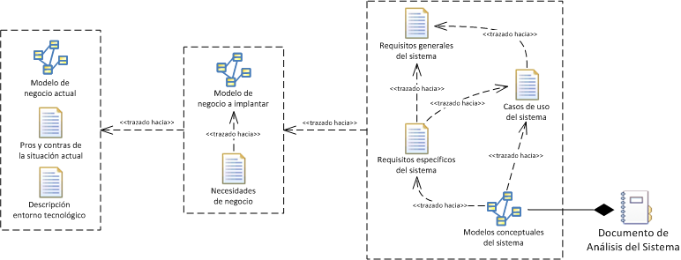

Slide 24
METODOLOGÍA ETAPAS DEL PROCESO
Arquitectura:
Actividad de planeación (infraestructura de red, hardware o software).
Definir los aspectos lógicos y físicos de las salidas, modelos de organización y representación de datos, entradas y procesos que componen el sistema.
Se documenta utilizando diagramas:
Diagramas de clases
Diagramas de base de datos
Diagrama de despliegue
Diagrama de secuencia
Las herramientas utilizadas se denominan CASE (computer aided software engineering):
Enterprise Architect.
Microsoft Visio for Enterprise Architects.

Slide 25
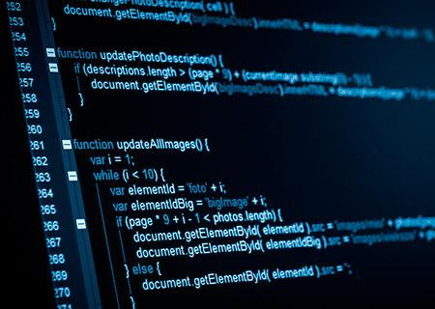
METODOLOGÍA ETAPAS DEL PROCESO
Desarrollo de la aplicación:
En este punto se realiza el desarrollo de la aplicación teniendo en cuenta todos los aspectos referentes a los requisitos y la arquitectura.

Slide 26
METODOLOGÍA ETAPAS DEL PROCESO
Pruebas de software:
Comprobar que el software realiza correctamente las tareas especificadas.
Pruebas unitarias.
Pruebas integradas.
Pruebas realizadas por personal inexperto así como por expertos.

Slide 27
METODOLOGÍA ETAPAS DEL PROCESO
Implementación:
Realización de una especificación técnica o algoritmos con un programa.
Las herramientas de desarrollo del software contienen implementaciones de lenguajes de programación.
El modelo de implementación es una colección de componentes y los subsitemas que contienen (ficheros ejecutables, ficheros de código fuente y otro tipo de ficheros) que sean necesarios para la implementación y despliegue del sistema.

Slide 28

METODOLOGÍA ETAPAS DEL PROCESO
Documentación:
Es todo lo concerniente a la documentación del propio desarrollo del software y de la gestión del proyecto, pasando por modelaciones (UML), diagramas de casos de uso, pruebas, manuales de usuario, manuales técnicos, etc.

Slide 29
METODOLOGÍA ETAPAS DEL PROCESO
Mantenimiento:
Mantener y mejorar el software para corregir errores descubiertos e incorporar nuevos requisitos.
Puede llevar más tiempo incluso que el desarrollo del software inicial.
Alrededor de 2/3 del tiempo de ciclo de vida de un proyecto está dedicado a su mantenimiento.

Slide 30
METODOLOGÍA ETAPAS DEL PROCESO
Ventajas:
En cuanto a la gestión:
Facilitar la tarea de seguimiento del proyecto
Optimizar el uso de recursos
Facilitar la comunicación entre usuarios y desarrolladores
Facilitar la evaluación de resultados y cumplimiento de objetivos
En cuanto a los ingenieros del software:
Ayudar a comprender el problema
Permitir la reutilización
Facilitar el mantenimiento del producto final
Optimizar el conjunto y cada una de las fases del proceso de desarrollo
En cuanto al cliente y usuarios finales:
Garantizar el nivel de calidad del producto final
Obtener el ciclo de vida adecuado para el proyecto
Confianza en los plazos del tiempo mostrados en la definición del proyecto

Slide 31
MODELOS Y CICLOS DE VIDA
Los modelos, paradigmas y filosofías de desarrollo se conocen como modelos o ciclos de vida del desarrollo, estos incluyen los siguientes procesos:
Construcción del software.
Entrega del software.
Evolución y mantenimiento del software.
Abarcan desde la concepción de la idea hasta la entrega y su retiro del sistema.

Slide 32
MODELOS Y CICLOS DE VIDA
Modelo en cascada o clásico:
Enfoque metodológico que ordena rigurosamente las etapas del ciclo de vida del software.
Aproximación sistemática secuencial hacia el proceso de desarrollo del software:
Especificación de requerimientos del cliente.
Planteación.
Modelado.
Construcción.
Despliegue.
Mantenimiento y evolución.

Slide 33
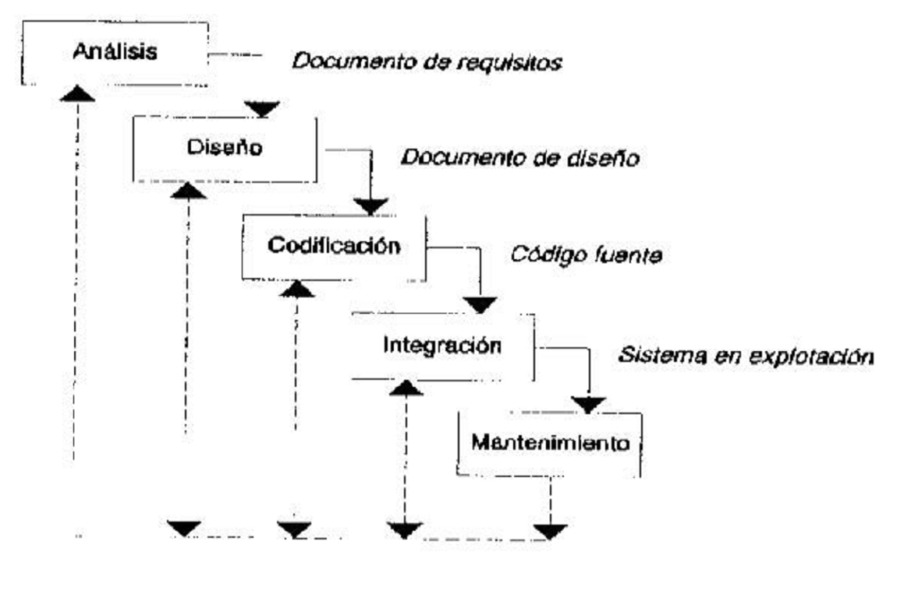
MODELOS Y CICLOS DE VIDA

Slide 34
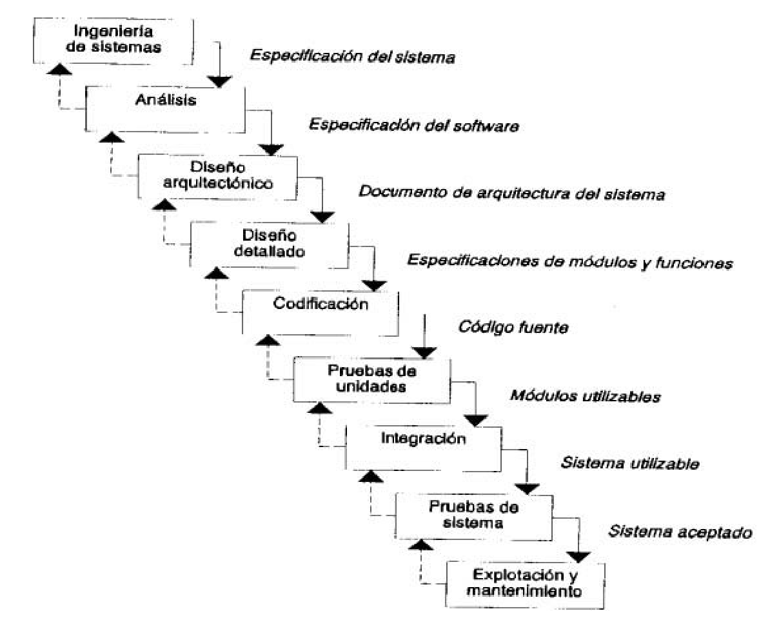
MODELOS Y CICLOS DE VIDA

Slide 35
MODELOS Y CICLOS DE VIDA
Modelo en cascada o clásico:
Fases:
Análisis: Analizar las necesidades de los usuarios, determinar qué debe hacer el sistema, y escribir una especificación precisa del sistema.
Diseño: Descomponer y organizar el sistema en componentes para poder desarrollarlos por separado. Como resultado tendremos una colección de especificaciones de cada elemento componente del sistema.
Codificación: Programar cada elemento componente por separado, probar y verificar que los componentes funcionan aisladamente.
Integración: Combinar los componentes del sistema y comprobar que el sistema funciona en su conjunto.
Mantenimiento: Realizar cambios, corregir errores e introducir mejoras.

Slide 36
MODELOS Y CICLOS DE VIDA
Modelo en cascada o clásico:
Se aísla cada fase de la siguiente, y en cada una de ellas se genera una información precisa y suficiente para la siguiente fase.
Los documentos que se suelen exigir son:
Fase de análisis: Documento de Requisitos del Software (SRD).
Fase de diseño: Documento de Diseño del Software (SDD).
Fase de codificación: Código Fuente.
Fase de integración: El Sistema Software.
Fase de mantenimiento: Documento de Cambios.
Es necesario terminar correctamente cada fase antes de empezar la siguiente.

Slide 37
MODELOS Y CICLOS DE VIDA
Modelo de prototipos:
Pertenece a los modelos de desarrollo evolutivos.
Se construye el sistema o alguna de sus partes rápidamente para asegurarse de que los usuarios, los desarrolladores y el cliente estén de acuerdo en lo que se necesita y en la solución que se le va a dar.
Minimiza el riesgo y la incertidumbre en el desarrollo.
Desarrollo de diseños para ser analizados y desechados a medida que evolucionan las especificaciones.
Mide el alcance del producto pero no asegura su uso real.

Slide 38
MODELOS Y CICLOS DE VIDA
Modelo de prototipos:
Se aplica cuando un cliente define un conjunto de objetivos generales para el software a desarrollarse, sin delimitar detalladamente los requisitos de entrada procesamiento y salida:
Cuando el responsable no está seguro de la eficacia de un algoritmo, de la adaptabilidad del sistema o de la manera en que interactúa el hombre y la máquina.

Slide 39
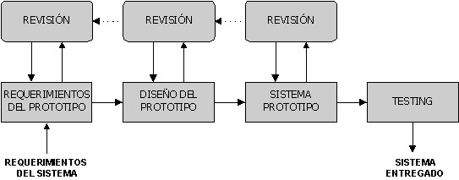
MODELOS Y CICLOS DE VIDA
Modelo de prototipos:
Este modelo se encarga principalmente de ayudar al ingeniero de sistemas y al cliente a entender de mejor manera cuál será el resultado de la construcción cuando los requisitos estén satisfechos.

Slide 40
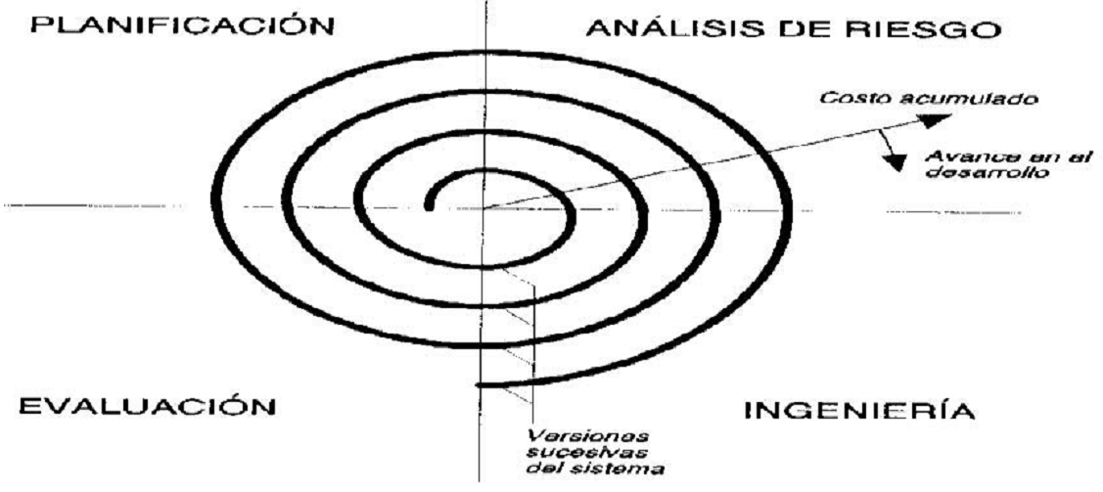
MODELOS Y CICLOS DE VIDA
Modelo en espiral:

Slide 41
MODELOS Y CICLOS DE VIDA
Modelo en espiral:
Las actividades de planificación:
Establecer el contexto del desarrollo.
Decidir qué parte del mismo se abordará en ese ciclo de la espiral.
El análisis del riesgo:
Evaluar diferentes alternativas para la realización de la parte del desarrollo elegida.
Seleccionar la más ventajosa procurando evitar los inconvenientes previstos.
Las actividades de ingeniería:
Son las indicadas en los modelos clásicos: análisis, diseño, codificación, etc.
Obtener en cada ciclo una versión más completa del sistema.
Las actividades de evaluación:
Analizar los resultados de la fase de ingeniería, con la colaboración del “cliente”.
El resultado se utiliza como información de entrada para la planificación del ciclo siguiente.

Slide 42
MODELOS Y CICLOS DE VIDA
Modelo de desarrollo por etapas:
El software se muestra al cliente en etapas refinadas sucesivamente.
Desarrolla las capacidades más importantes y reduce el tiempo de construcción del producto.
Se recomienda para solucionar problemas que se puedan descomponer en problemas más pequeños.
Las especificaciones no son conocidas en detalle desde el principio sino que se van desarrollando con las diferentes versiones del código.

Slide 43
MODELOS Y CICLOS DE VIDA
Modelo de desarrollo por etapas:
Las fases de este modelo son:
Especificación conceptual.
Análisis de requisitos.
Diseño inicial.
Diseño detallado: codificación, depuración, prueba y liberación.
En el diseño global estas fases pueden repetirse según la cantidad de etapas que sean requeridas.

Slide 44
MODELOS Y CICLOS DE VIDA
Modelo de desarrollo por etapas:
Ventajas:
Detección de problemas antes de la entrega final del proyecto.
Eliminación del tiempo en informes, cada versión es un avance.
Estimación del tiempo por versión evitando errores en la estimación del proyecto en general.
Cumplimiento de fechas por parte de los desarrolladores.

Slide 45
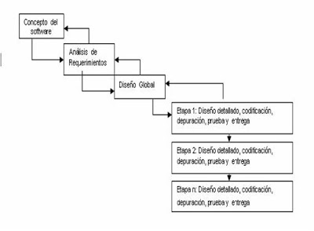
MODELOS Y CICLOS DE VIDA

Slide 46
MODELOS Y CICLOS DE VIDA
Modelo incremental o iterativo:
Creado en respuesta a las debilidades del modelo en cascada.
Aplica secuencias lineales de manera iterativa o escalada según como avance el proceso de desarrollo.
En cada una de las secuencias lineales se incrementa o se mejora el software.
Puede incorporar el paradigma de construcción de prototipos pero buscando la entrega de un producto operacional con cada incremento realizado.
Es útil cuando no se dispone de todos los recursos humanos necesarios para una implementación completa.

Slide 47
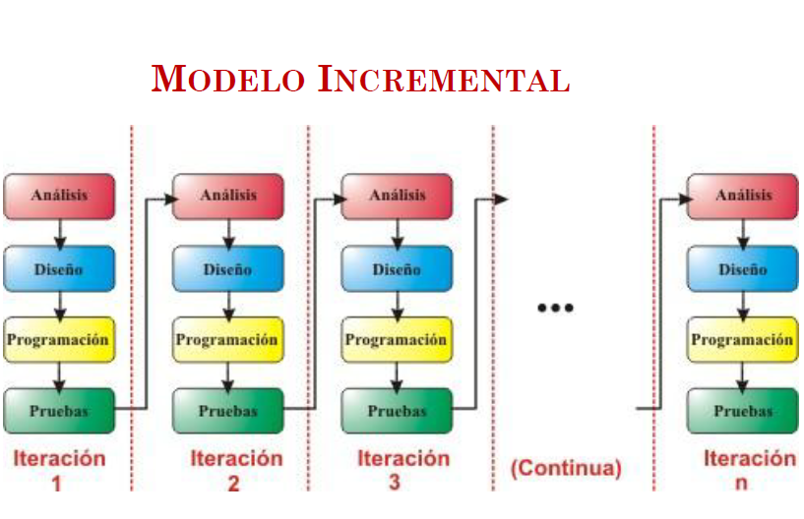
MODELOS Y CICLOS DE VIDA

Slide 48
MODELOS Y CICLOS DE VIDA MODELO INCREMENTAL
Modelo estructurado:
Utiliza técnicas del diseño estructurado o de la programación estructurada para su desarrollo, así como para la creación de sus algoritmos.
Facilita la comprensión de la estructura de datos y su control.
Características:
Diferencia claramente los procesos y las estructuras de datos.
Dispone de métodos enfocados principalmente en ciertos datos.
Representación jerárquica de procesos y estructuras.

Slide 49
MODELOS Y CICLOS DE VIDA MODELO INCREMENTAL
Modelo estructurado:
Desventajas:
Posibilidad de duplicación de datos en diferentes partes del programa.
Si el código es muy extenso o grande su manejo se complica demasiado.
Técnicas comunes:
Modelo Entidad-Relación, principalmente para los datos.
Diagrama de Flujo de Datos (DFD), principalmente para los procesos.

Slide 50
MODELOS Y CICLOS DE VIDA MODELO INCREMENTAL
Modelo orientado a objetos:
El análisis de requisitos, el diseño y la programación giran en torno al concepto de clase.
Aprovecha técnicas y conceptos del desarrollo estructurado como los diagramas de estado y transiciones.
Características:
Permite un alto grado de reutilización de software.
Facilita el desarrollo de herramientas informáticas de ayuda al desarrollo fácilmente implementable en la notación orientada a objetos UML.

Slide 51
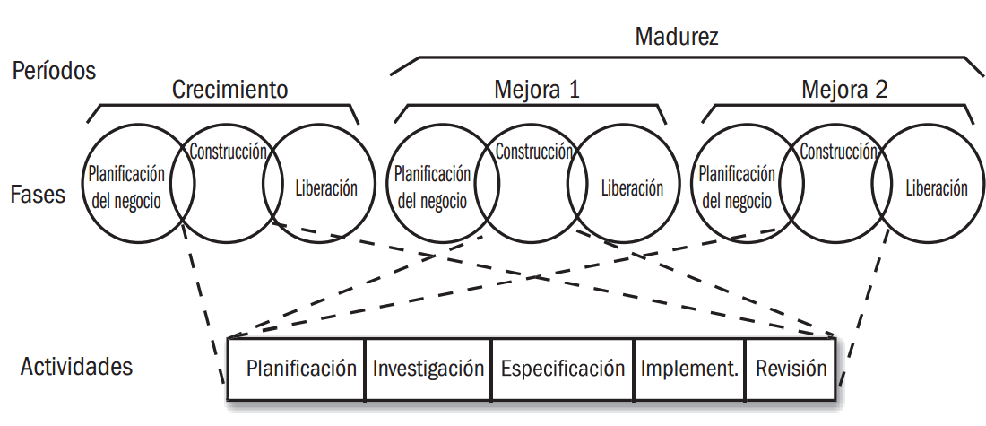
MODELOS Y CICLOS DE VIDA MODELO INCREMENTAL

Slide 52
MODELOS Y CICLOS DE VIDA
Modelo RAD (rapid aplication developement):
Modelo de proceso de software incremental caracterizado por un ciclo corto de desarrollo.
Posibilita la construcción de sistemas computacionales que combinen técnicas y utilidades CASE, la construcción de prototipos centrados en el usuario y el seguimiento lineal y sistemático de objetivos, incrementando la rapidez con la que se producen los sistemas mediante la utilización de un enfoque de desarrollo basado en componentes.
Si los requisitos se han entendido correctamente y se limita el ámbito del proyecto, este modelo permite crear un producto completamente funcional en poco tiempo sin reducir la calidad del mismo.

Slide 53
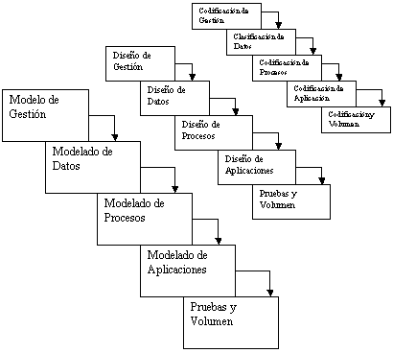
MODELOS Y CICLOS DE VIDA

Slide 54
MODELOS Y CICLOS DE VIDA
Modelo de desarrollo concurrente:
Es un modelo de tipo de red donde todas las personas implicadas actúan simultáneamente.
Se puede representar a manera de esquema como una serie de actividades técnicas importantes, tareas y estados asociados a ellas.
Es aplicable a todo tipo de desarrollo de software proporcionando una imagen exacta del estado actual de un proyecto.
Define una red de actividades y todas ellas existen simultáneamente con las demás.
Los sucesos generados dentro de una actividad dada o algún otro lado de la red de actividad inicia las transiciones entre los estados de una actividad.

Slide 55
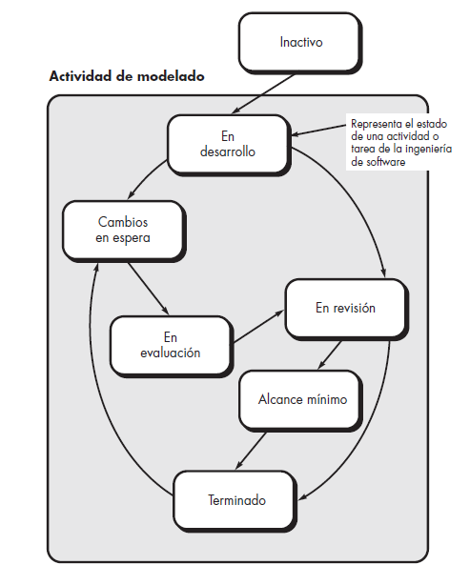
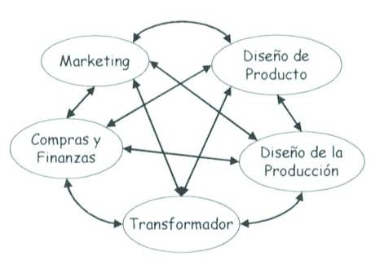
MODELOS Y CICLOS DE VIDA

Slide 56
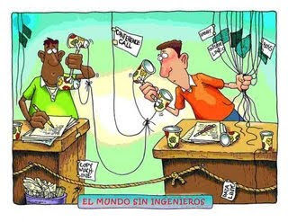
PRODUCTO
Hoy en día el software está integrado en casi todos los aspectos de nuestras vidas y forma parte de todo tipo de sistemas.

Slide 57
PRODUCTO CLASIFICACIÓN Y CARACTERÍSTICAS
Los productos se pueden clasificar en:
Productos genéricos: producidos “en masa” para ser vendidos.
Productos hechos a medida: desarrollados bajo demanda a un desarrollador específico.
Las características que deben cumplir al ser entregados son:
Mantenibles: El software debe poder evolucionar mientras cumple sus funciones.
Confiabilidad: No debe producir daños en caso de errores.
Eficiencia: No debe desperdiciar los recursos disponibles.
Utilización adecuada: Debe tener una interfaz de usuario y documentación adecuadas.

Slide 58
PRODUCTO
Lo que constituye el producto final es diferente para el ingeniero y los usuarios:
Ingeniero: Programas, datos y documentos que configuran el software
Usuario: Información que soluciona el problema planteado por el usuario.

Slide 59


PARTICIPANTES Y PAPELES
Al conjunto de personas involucradas en un proyecto se les conoce como participantes.
Al conjunto de funciones y responsabilidades dentro de un proyecto o sistema se le conoce como roles o papeles.

Slide 60
PARTICIPANTES Y PAPELES
Cliente:
También denominados “usuarios”, “usuarios finales” o “clientes”.
Especifica los requerimientos del sistema.
Desarrolladores:
Intervienen en todas las facetas del proceso de desarrollo del software.
Se encargan de investigar, diseñar, implementar, realizar pruebas y depurar el software.

Slide 61
PARTICIPANTES Y PAPELES
Gestores:
Se encarga de mantener informado al director ejecutivo de la empresa que presta el servicio de desarrollo.
Maneja y coordina los recursos y procesos para la correcta entrega de productos de software.
Participa en la definición de la estrategia para el equipo de desarrolladores, dando iniciativas que promuevan la visión de la empresa.
Usuarios finales:
Interactúa con el producto de software una vez es entregado.
Generalmente son quienes conocen el problema, ya que día a día operan los sistemas.

Slide 62
FASE DE DISEÑO DEL SOFTWARE
Las etapas de desarrollo indican como se debe resolver el proyecto.
Se parte del documento de especificación de requisitos (SRD).
Es muy importante tratar de reutilizar el mayor número de módulos o elementos desarrollados anteriormente, así como el enfoque dado a proyectos anteriores.
Es la etapa más importante de la fase de desarrollo de software, ya que se pasa gradualmente del “qué” tiene que hacer el sistema al “cómo” lo tiene que hacer.
Se tiene que pasar de las ideas informales recogidas en el SRD a definiciones detalladas y precisas para la realización del software mediante refinamientos sucesivos.

Slide 63
NOTACIONES PARA EL DISEÑO
La notación utilizada para el diseño debe ser precisa, clara y sencilla de interpretar en el aspecto concreto que describe.
Evitar ambigüedades e interpretaciones erróneas del diseño.
Según el aspecto del sistema que se trata de describir es aconsejable emplear una u otra clase de notación.

Slide 64
NOTACIONES PARA EL DISEÑO
Se pueden clasificar las notaciones en los siguientes grupos:
Notaciones estructurales.
Notaciones estáticas o de organización.
Notaciones dinámicas o de comportamiento.
Notaciones híbridas.

Slide 65
NOTACIONES PARA EL DISEÑO
Notaciones estructurales:
Sirven para cubrir un primer nivel del diseño arquitectónico.
Se busca desglosar y estructurar el sistema en sus partes fundamentales.

Slide 66
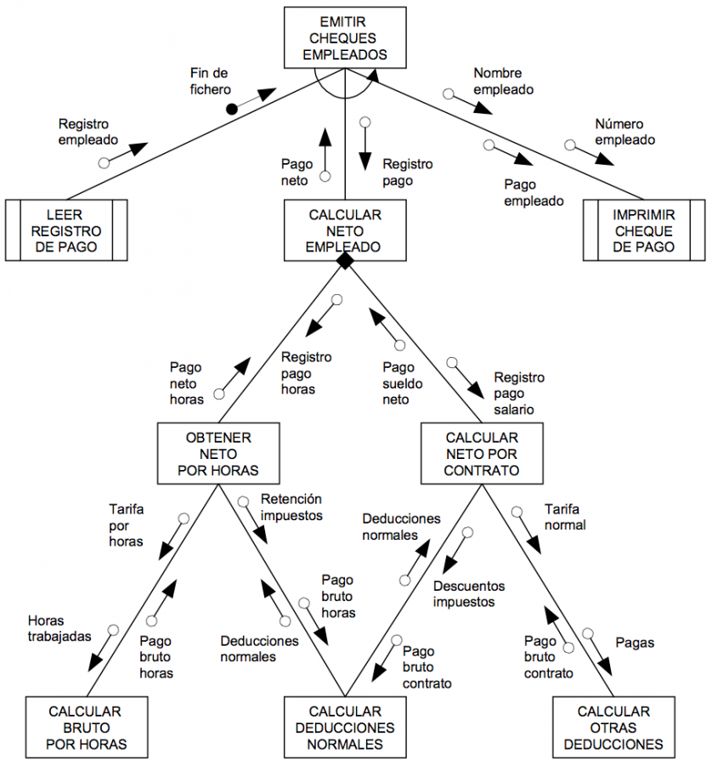
NOTACIONES PARA EL DISEÑO
Notaciones estructurales:
Diagramas de estructura.

Slide 67
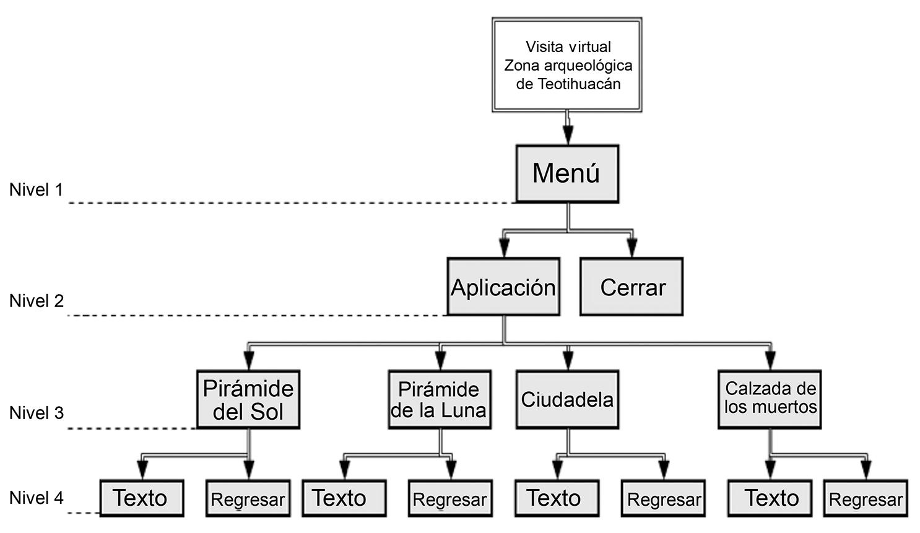
NOTACIONES PARA EL DISEÑO
Notaciones estructurales:
Diagramas Hipo.

Slide 68
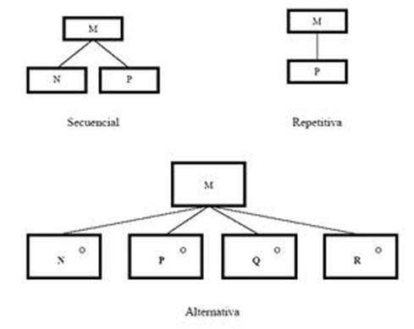
NOTACIONES PARA EL DISEÑO
Notaciones estructurales:
Diagramas de Jackson.

Slide 69
NOTACIONES PARA EL DISEÑO
Notaciones estáticas:
Sirven para describir características estáticas del sistema sin tener en cuenta su evolución.
Tiene una organización de la información muy detallada.

Slide 70
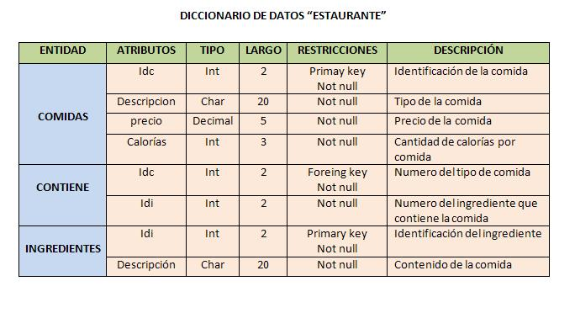
NOTACIONES PARA EL DISEÑO
Notaciones estáticas:
Diccionario de datos.

Slide 71
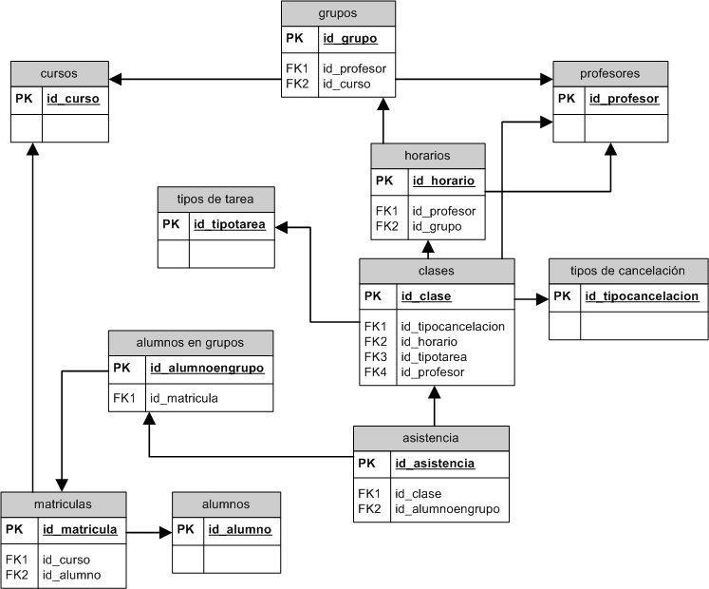
NOTACIONES PARA EL DISEÑO
Notaciones estáticas:
Diagramas Entidad-Relación.

Slide 72
NOTACIONES PARA EL DISEÑO
Notaciones dinámicas:
Sirven para describir el comportamiento del sistema durante su funcionamiento.
Detalla su comportamiento externo.
Añade la descripción de un comportamiento interno capaz de garantizar que se cumplen todos los requisitos especificados en el documento SRD.

Slide 73
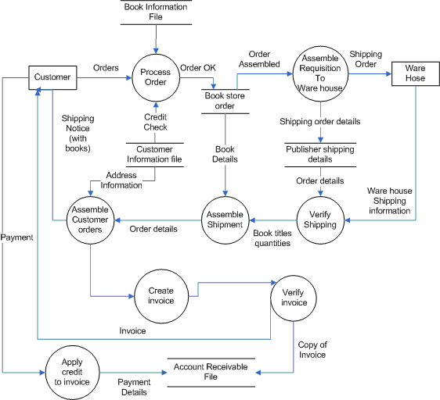
NOTACIONES PARA EL DISEÑO
Notaciones dinámicas:
Diagrama de flujo de datos (DFD).

Slide 74
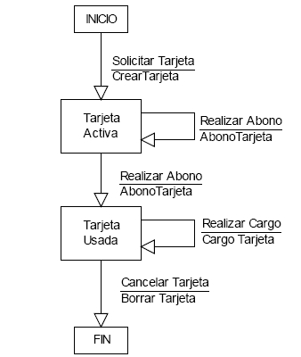
NOTACIONES PARA EL DISEÑO
Notaciones dinámicas:
Diagrama de transición de estados.

Slide 75
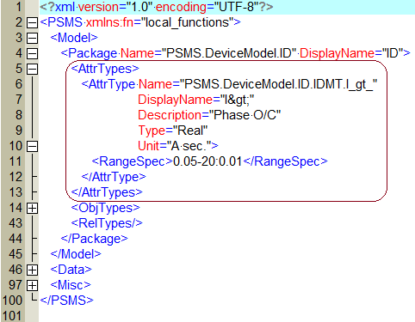
NOTACIONES PARA EL DISEÑO
Notaciones dinámicas:
Lenguaje de descripción de programas (PDL).

Slide 76
NOTACIONES PARA EL DISEÑO
Notaciones híbridas:
Tratan de cubrir simultáneamente aspectos estructurales, estáticos y dinámicos.
Metodologías de diseño basado en abstracciones y diseño orientado a objetos.

Slide 77
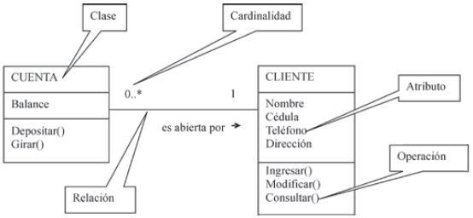
NOTACIONES PARA EL DISEÑO
Notaciones híbridas:
Diagrama de abstracciones.

Slide 78
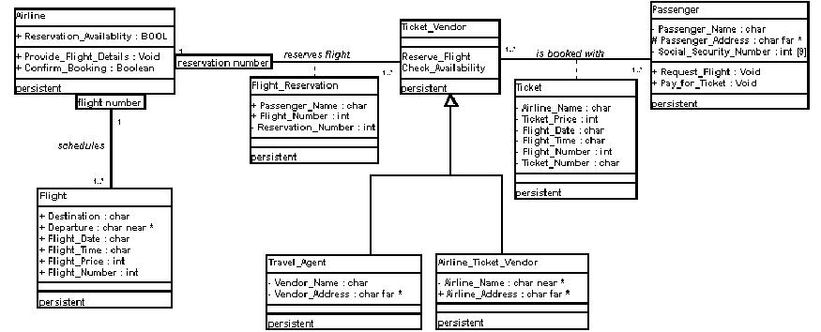
NOTACIONES PARA EL DISEÑO
Notaciones híbridas:
Diagrama de objetos.

Slide 79
DOCUMENTOS DE DISEÑO
El resultado de la etapa de diseño se recoge en el documento de diseño de software (SDD).
Si el sistema es muy complejo y el documento SSD resulta muy voluminoso y difícil de manejar se suelen utilizar dos o más documentos para describir de forma jerarquizada la estructura global del sistema:
Documento de diseño arquitectónico (ADD):
Describe el sistema en su conjunto.
Documento de diseño detallado (DDD):
Describe cada uno de los componentes del sistema individualmente.

Slide 80
FASE DE CODIFICACIÓN
Programación.
Documentación de los programas.
El entorno de programación.

Slide 81
FASE DE CODIFICACIÓN
Programación:
Es una de las etapas del ciclo de vida de una aplicación.
Se trata de codificar las órdenes necesarias en un lenguaje de programación legible por el ordenador e inteligible por el programador.

Slide 82
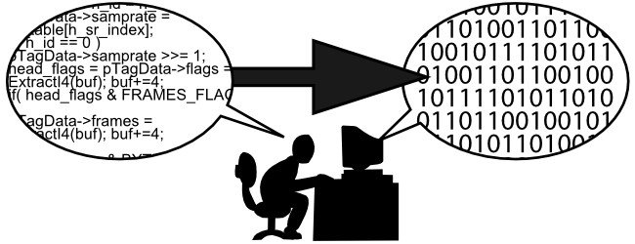
FASE DE CODIFICACIÓN
Programación:
Un lenguaje de programación es una notación para escribir programas a través de la cual podemos comunicarnos con el hardware.
Cuando se programa con un lenguaje de alto nivel, un software adicional tendrá que traducir esas instrucciones a lenguaje máquina.

Slide 83
FASE DE CODIFICACIÓN
Programación:
La traducción de un lenguaje de alto nivel a lenguaje máquina se puede hacer de dos formas:
Por medio de un compilador que traduce un programa codificado en un lenguaje de alto nivel a instrucciones codificadas en lenguaje máquina.
Por medio de un intérprete el cual detecta errores, traduce y ejecuta las instrucciones escritas en un lenguaje de alto nivel
Estos programas de traducción realizan el análisis lexicográfico, teniendo en cuenta el análisis sintáctico y semántico, detectando los errores que se hayan podido cometer al codificar el programa.

Slide 84
FASE DE CODIFICACIÓN
Documentación de los programas:
Es muy importante documentar bien los programas para posteriormente poder entender más fácilmente lo que se está haciendo en ellos, incluso si la persona que consulta la documentación no conoce ningún lenguaje de programación.

Slide 85
FASE DE CODIFICACIÓN
Entorno de programación:
Es el conjunto de instrumentos que facilitan o automatizan las actividades de desarrollo.
Da soporte a las actividades específicas de una fase del ciclo de vida: análisis de requisitos, diseño de la arquitectura, edición y compilación del código…
También da soporte a las actividades generales como documentación, planificación, gestión de configuración...

Slide 86
FASE DE CODIFICACIÓN
Contenido de un entorno de programación:
Editor:
Permite introducir y modificar el código fuente.
Compilador:
Convierte el código fuente en código que entienda el ordenador (código objeto).
Archivos de biblioteca:
Programas precompilados que realizan funciones específicas.
Enlazador:
Combina todas las partes necesarias, tales como archivos de biblioteca y el código compilado para producir el código ejecutable final.

Slide 87
FASE DE CODIFICACIÓN
Entorno de programación:
Programa fuente:
El programa que escribimos con un lenguaje de programación.
Tras escribir el programa fuente se procede a su traducción o compilación.
Programa objeto:
El programa generado tras la compilación del programa fuente.
Programa ejecutable:
Es el resultado de enlazar todos los archivos de código objeto por medio del enlazador.
Los intérpretes compilan, enlazan y ejecutan los programas fuentes de forma automatizada.

